Slide 1
Автомобильные дороги и городские улицы

Slide 2
ПРОПУСКНАЯ СПОСОБНОСТЬ АВТОМОБИЛЬНЫХ ДОРОГ
ОДМ 218.2.020-2012 Методические рекомендации по оценке пропускной способности автомобильных дорог
Пропускная способность - максимальное число автомобилей, которое может пропустить участок в единицу времени в одном или двух направлениях в рассматриваемых дорожных и погодно-климатических условиях.
Следует различать: теоретическую, практическую к расчетную пропускные способности.
Теоретическую пропускную способность Рт определяют расчетом для горизонтального участка дороги, считая постоянными интервалы между автомобилями и однородным составом транспортного потока (состоящим только из легковых автомобилей). Теоретическая пропускная способность полосы автомобильной магистрали составляет около 2900 легковых авт/ч.
Под практической понимают пропускную способность, которая обеспечивается на дорогах в реальных условиях движения. Различают два вида практической пропускной способности: максимальную Рmax наблюдаемую на эталонном участке; практическую Р в конкретных дорожных условиях.

Slide 3
Пропускная способность автомобильных дорог
Эталонный участок с максимальной практической пропускной способностью Рmax характеризуется следующими дорожными условиями - имеются горизонтальные прямолинейные участки, расстояние между пересечениями более 5 км; полос движения не менее двух; ширина полосы 3,75; укрепленные обочины шириной 3 м; расстояние видимости превышает 800 м; сухое покрытие ровное, шероховатое; транспортный поток состоит только из легковых автомобилей - на обочинах отсутствуют боковые препятствия, снижающие скорость; благоприятные погодно-климатические условия.
Практическая пропускная способность Р соответствует пропускной способности участков, имеющих худшие условия по сравнению с эталонным участком.
Расчетная пропускная способность рассматривается как проектный показатель в совокупности с расчетной интенсивностью движения, который служит основой для назначения размеров геометрических элементов дорог и их сочетаний и обеспечивает на расчетную 20-летнюю перспективу оптимальные параметры работы дороги в специфических погодно-климатических условиях рассматриваемого района проектирования.

Slide 4
Пропускная способность автомобильных дорог
Расчетная пропускная способность
,
где kр - коэффициент перехода от теоретической пропускной способности к расчетной; Рт - теоретическая пропускная способность, легковых авт/ч.
Значения коэффициентов kр приведены в таблице.
Вид дороги | Категория рельефа по СНиПу | К_{р} в зависимости от категории дороги
 |  | I | II | III | IV | V
Подходы к крупным городам | 1 | 0,80 | 0,92 | 0,99 | 1,00 | 1,00
 | 2 | 0,75 | 0,87 | 0,95 | 0,99 | 1,00
 | 3 | 0,65 | 0,77 | 0,86 | 0,94 | 1,00
Дороги промышленных зон и районов | 1 | 0,90 | 0,96 | 0,99 | 1,00 | 1,00
 | 2 | 0,80 | 0,90 | 0,97 | 1,00 | 1,00
 | 3 | - | 0,79 | 0,90 | 0,96 | 1,00
Дороги сельскохозяйственных районов | 1 | - | 0,90 | 0,98 | 1,00 | 1,00
 | 2 | - | 0,85 | 0,92 | 0,97 | 1,00
 | 3 | - | - | - | 0,93 | 0,98
Дороги курортных районов | 1 | 0,71 | 0,82 | 0,92 | 0,98 | 1,00
 | 2 | 0,65 | 0,77 | 0,87 | 0,95 | 0,99
 | 3 | 0,55 | 0,68 | 0,80 | 0,90 | 0,95

Slide 5
ПРОПУСКНАЯ СПОСОБНОСТЬ АВТОМОБИЛЬНЫХ ДОРОГ
ОДМ 218.2.020-2012 Методические рекомендации по оценке пропускной способности автомобильных дорог
При оценке практической пропускной способности в конкретных дорожных условиях рекомендуется использовать уравнение:
,
где В - итоговый коэффициент снижения пропускной способности, равный произведению частных коэффициентов В = в1*в2*в3, … - *в15;
Рmах - максимальная практическая пропускная способность, легковых авт/ч.
При расчетах следует исходить из следующей максимальной практической пропускной способности (Рmax легковых авт/ч):
Двухполосные дороги | 3600 в оба направления
Трехполосные дороги | 4000 в оба направления
Четырехполосные без разделительной полосы | 2100 по одной полосе
Четырехполосные с разделительной полосой | 2200 по одной полосе
Шестиполосные без разделительной полосы | 2200 по одной полосе
Шестиполосные с разделительной полосой | 2300 по одной полосе
Автомобильные магистрали, имеющие 8 полос | 2300 по одной полосе

Slide 6
Пропускная способность автомобильных дорог
Значения коэффициента b1 приведены в таблице
Автомобильная дорога | Ширина, м |  | b₁
 | полосы | проезжей части
Многополосная | 3,0 | - | 0,9
 | 3,5 | - | 0,96
 | 3,75 | - | 1,0
Двухполосная | - | 6,0 | 0,85/0,54*
 | - | 7,0 | 0,9/0,71*
 | - | 7,5 | 1,0/0,87*
*В знаменателе приведены коэффициенты при наличии снежного наката на полосе движения.

Slide 7
Пропускная способность автомобильных дорог
Коэффициент b2 имеет следующие значения:
Ширина обочины, м...... 3,75 3,0 2,50 2,0 1,5
b₂.................................... 1,0 0,97 0,92 0,8 0,7
Значения коэффициента b 3 приведены в таблице
Расстояние от кромки проезжей части до препятствия, м | b₃ при ширине полосы движения, м
 | Боковые помехи с одной стороны |  |  | Боковые помехи с обеих сторон
 | 3,75 | 3,5 | 3,0 | 3,75 | 3,5 | 3,0
2,5 | 1,0 | 1,0 | 0,98 | 1,0 | 0,98 | 0,96
2,0 | 0,99 | 0,99 | 0,95 | 0,98 | 0,97 | 0,93
1,5 | 0,97 | 0,95 | 0,94 | 0,96 | 0,93 | 0,91
1,0 | 0,95 | 0,90 | 0,87 | 0,91 | 0,88 | 0,85
0,5 | 0,92 | 0,83 | 0,80 | 0,88 | 0,78 | 0,75
0 | 0,85 | 0,78 | 0,75 | 0,82 | 0,73 | 0,70

Slide 8
Пропускная способность автомобильных дорог
Значения коэффициента b 4 приведены в таблице
Количество автопоездов в потоке, % | b₄ при числе легких и средних грузовых автомобилей, %
 | 10 | 20 | 60 | 60 | 70
1 | 0,99 | 0,98 | 0,94 | 0,90 | 0,86
5 | 0,97 | 0,96 | 0,91 | 0,88 | 0,84
10 | 0,95 | 0,93 | 0,88 | 0,85 | 0,81
15 | 0,92 | 0,90 | 0,85 | 0,82 | 0,78
20 | 0,90 | 0,87 | 0,82 | 0,79 | 0,76
25 | 0,87 | 0,84 | 0,79 | 0,76 | 0,73
30 | 0,84 | 0,81 | 0,76 | 0,72 | 0,70
Примечание. Коэффициент b₄ на подъемах не учитывают, так как состав движения учтен при определении коэффициента b₅.

Slide 9
Пропускная способность автомобильных дорог
Значения коэффициента b 5 приведены в таблице
Продольный уклон, ‰ | Длина подъема, м | b₅, при количестве автомобильных поездов в потоке, ‰ |  |  |  | Продольный уклон, ‰ | Длина подъема, м | b₅, при количестве автомобильных поездов в потоке, ‰
 |  | 2 | 5 | 10 | 15 |  |  | 2 | 5 | 10 | 15
20 | 200 | 0,98 | 0,97 | 0,94 | 0,89 | 50 | 200 | 0,90 | 0,85 | 0,80 | 0,74
 | 500 | 0,97 | 0,94 | 0,92 | 0,87 |  | 500 | 0,86 | 0,80 | 0,75 | 0,70
 | 800 | 0,96 | 0,92 | 0,90 | 0,84 |  | 800 | 0,82 | 0,76 | 0,71 | 0,64
30 | 200 | 0,96 | 0,95 | 0,93 | 0,86 | 60 | 200 | 0,83 | 0,77 | 0,70 | 0,63
 | 500 | 0,95 | 0,93 | 0,91 | 0,83 |  | 500 | 0,77 | 0,71 | 0,64 | 0,55
 | 800 | 0,93 | 0,90 | 0,88 | 0,80 |  | 800 | 0,70 | 0,63 | 0,53 | 0,47
40 | 200 | 0,93 | 0,90 | 0,86 | 0,80 | 70 | 200 | 0,75 | 0,68 | 0,60 | 0,55
 | 500 | 0,91 | 0,88 | 0,83 | 0,76 |  | 500 | 0,63 | 0,55 | 0,48 | 0,41
 | 800 | 0,85 | 0,85 | 0,80 | 0,72 |  | 800

Slide 10
Пропускная способность автомобильных дорог
Коэффициент b6 имеет следующие значения:
Расстояние видимости, м................. <50 50-100 100-150 150-250 50-350.. >350
b₆........................................................ 0,68 0,73 0,84 0,80 0,98 1,0
Коэффициент b7 имеет следующие значения:
Радиус кривой в плане, м................... <100 100-250 250-450 450-690 >600
b₇........................................................... 0,85 0,90 0,96 0,99 1,0
Коэффициент b8 имеет следующие значения:
Ограничение скорости знаком, км/ч. 10 20 30 40 50 60
b₈........................................................ 0,44 0,76 0,88 0,96 0,98 1,0

Slide 11
Пропускная способность автомобильных дорог
Значения коэффициента b 9 приведены в таблице
Число автомобилей, поворачивающих налево, % | Тип пересечения
 | Т-образное |  |  | четырехстороннее
 | b₉ при ширине проезжей части основной дороги, м
 | 7,0 | 7,5 | 10,5 | 7,0 | 7,5 | 10,5
Необорудованное пересечение
0 | 0,97 | 0,98 | 1,00 | 0,94 | 0,95 | 0,98
20 | 0,85 | 0,87 | 0,92 | 0,82 | 0,83 | 0,91
40 | 0,73 | 0,75 | 0,83 | 0,70 | 0,71 | 0,82
60 | 0,60 | 0,62 | 0,75 | 0,57 | 0,58 | 0,73
80 | 0,45 | 0,47 | 0,72 | 0,41 | 0,41 | 0,70
Частично оборудованное пересечение с островками без переходно-скоростных полос
0 | 1,0 | 1,0 | 1,0 | 0,98 | 0,99 | 1,0
20 | 0,97 | 0,98 | 1,0 | 0,98 | 0,97 | 0,99
40 | 0,93 | 0,94 | 0,97 | 0,91 | 0,92 | 0,97
60 | 0,87 | 0,88 | 0,93 | 0,84 | 0,85 | 0,93
80 | 0,87 | 0,88 | 0,92 | 0,84 | 0,85 | 0,92
Полностью канализированное пересечение
0 | 1,0 | 1,0 | 1,0 | 1,0 | 1,0 | 1,0
20 | 1,0 | 1,0 | 1,0 | 1,0 | 1,0 | 1,0
40 | 1,0 | 1,0 | 1,0 | 1,0 | 1,0 | 1,0
60 | 1,0 | 1,0 | 1,0 | 1,0 | 1,0 | 1,0
80 | 0,97 | 0,98 | 0,99 | 0,95 | 0,97 | 0,98

Slide 12
Пропускная способность автомобильных дорог
Коэффициент b10 имеет следующие значения:
Обочины имеют то же покрытие, что и проезжая часты.................................. 1,0
Обочины укреплены: щебнем с краевой полосой из бетонных плит; щебнем без краевой полосы.......................................................................................................... 0,99
засевом трав........................................................................................................... 0,95
Неукрепленные обочины в сухом состоянии..................................................... 0,90
Скользкие, покрытые грязью обочины............................................................... 0,45
Коэффициент b11 имеет следующие значения:
Шероховатое асфальто- или цементобетонное, черное щебеночное покрытие................................................................................................................ 1,0
Асфальтобетонное покрытие без поверхностной обработки........................... 0,91
Сборное бетонное покрытие................................................................................ 0,80
Булыжная мостовая............................................................................................... 0,42
Грунтовая дорога без пыли, сухая....................................................................... 0,90
То же, размокшая.................................................................................................. 0,1-0,3

Slide 13
Пропускная способность автомобильных дорог
Коэффициент b12 имеет следующие значения:
Площадка отдыха, бензозаправочные станции или остановочные площадки с полным отделением от основной дороги и наличием специальной полосы для въезда... 1,0
То же, при наличии только отгона ширины....................................................... 0,98
» , при отсутствии полосы и отгона............................................................. 0,80
» , без отделения от основной проезжей части........................................... 0,64
Коэффициент b13 имеет следующие значения:
Осевая разметка..................................................................................................... 1,02
Краевая и осевая разметки................................................................................... 1,06
Разметка полос на подъемах с дополнительной полосой................................. 1,50
То же, на четырехполоснои дороге..................................................................... 1,23
» , на трехполосной дороге 1,30
Двойная осевая разметка...................................................................................... 1,12
Коэффициент b14 имеет следующие значения:
Знак ограничения скорости.......................................................................... b₁₄»b₈,
Указатели полос движения.................................................................................. 1,10

Slide 14
Пропускная способность автомобильных дорог
Значения коэффициента b 15 приведены в таблице
Число автобусов в потоке, % | b₁₅ при числе легковых автомобилей в потоке, %
 | 70 | 60 | 40 | 30 | 20 | 10
1 | 0,82 | 0,76 | 0,74 | 0,72 | 0,70 | 0,68
5 | 0,80 | 0,75 | 0,72 | 0,71 | 0,69 | 0,66
10 | 0,77 | 0,73 | 0,71 | 0,69 | 0,67 | 0,65
15 | 0,75 | 0,71 | 0,69 | 0,67 | 0,66 | 0,64
20 | 0,73 | 0,69 | 0,68 | 0,66 | 0,64 | 0,62
30 | 0,70 | 0,66 | 0,64 | 0,63 | 0,61 | 0,60

Slide 15
Пропускная способность автомобильных дорог
На автомобильных дорогах с многополосной проезжей частью движение по полосам распределяется неравномерно, пропускную способность следует оценивать путем расчета пропускной способности каждой полосы в отдельности с учетом состава потока.
Общая пропускная способность автомобильной магистрали
где Р1, Р2, Р3, ..., Рn - пропускная способность первой, второй и т. д. полос, авт/ч, определяемая
где k - коэффициент приведения смешанного потока автомобилей к потоку легковых автомобилей;
в1 - коэффициент, учитывающий радиус кривой в плане;
в2 - коэффициент, учитывающий влияние пересечении в разных уровнях (см. табл.)
b - ширина полосы, м (b =3-3,75 м);
р - количество тяжелых автомобилей и автобусов, % (p= до 30%);
i-продольный уклон, % (0-40.

Slide 16
Пропускная способность автомобильных дорог
Коэффициент β1 в следует учитывать только при определении пропускной способности левой полосы на кривой. Коэффициент β1, отражающий влияние кривой в плане, рекомендуется принимать равным 0,85, если радиус менее 1000 м, и 1 при больших радиусах.
Значения коэффициента b 2 приведены в таблице
Вид сопряжения съезда с автомобильной магистралью | Интенсивность движения на съезде, % от интенсивности по магистрали | b₂ полосы
 |  | правой | левой
Переходно-скоростные полосы, отделенные от основной проезжей части разделительной полосой | 10-25 | 0,95 | 1,0
 | 25-40 | 0,90 | 0,95
Только переходно-скоростные полосы | 10-25 | 0,88 | 0,95
 | 25-40 | 0,83 | 0,90
Съезды без переходно-скоростных полос | 10-25 | 0,80 | 0,90
 | 25-40 | 0,75 | 0,80

Slide 17

Пропускная способность автомобильных дорог
Количество полос движения на автомагистралях, скоростных и
многополосных автомобильных дорогах, устанавливается в зависимости от расчетной интенсивности движения, исходя из исключения превышения нормируемого значения загрузки дороги движением. Количество полос движения на автомагистралях, скоростных и других многополосных автомобильных дорогах следует определять по формуле с округлением в большую сторону:
где n - количество полос движения;
N_{прив} - приведенная к легковому автомобилю расчетная часовая интенсивность движения в одном направлении, авт./ч.;
z - уровень загрузки движением, таблица 1,
P – максимальная пропускная способность одной полосы движения (для проектируемых дорог - расчетная, для эксплуатируемых дорог -фактическая) вычисляется через максимальную пропускную способность, осредненные значения которой приведены в таблице 2.

Slide 18
Пропускная способность автомобильных дорог
Максимальная пропускная способность одной полосы движения
автомобильных дорог
Таблица 2.
Проезжая часть, категория дороги | Пропускная способность полосы движения
 | максимальная, прив. авт./час | расчетная, прив. ед./час
Автомобильная дорога категории IА, IБ, четырех и более полосная проезжая часть с разделительной полосой, городская магистральная дорога скоростного движения | 2000 | 1800
Автомобильная дорога категории IВ, четырех-полосная проезжая часть с разделительной полосой | 1600 | 1100
Автомобильная дорога категории II, четырех- полосная проезжая часть без разделительной полосы | 1500 | 1000
Автомобильные дороги II-IV категорий, трех-
полосная проезжая часть, городские | 1000 | 700
магистральные улицы со светофорным
регулированием

Slide 19
Пропускная способность автомобильных дорог
Расчетные уровни загрузки дороги движением (СП 34.13330.2012)
Таблица 1
Автомобильные дороги | Категория | Коэффициент загрузки дороги
Подъездные к аэропортам классов I и II, морским и речным портам группы I и II Автомагистрали, скоростные магистральные дороги Обычные дороги | IА IА, IБ IВ, II и III | 0,60 0,65 0,70

Slide 20
Пропускная способность автомобильных дорог
Пропускная способность пересечения в разных уровнях имеет две характеристики: первая - пропускная способность дороги, вторая -пропускная способность съездов. Пересечение становится помехой для движения на обеих пересекающихся дорогах, если хотя бы одна из этих характеристик меньше соответствующих интенсивностей движения.
Если хотя бы один съезд имеет пропускную способность меньшую, чем интенсивность движения по его направлению, на дороге образуется очередь, которая перекрывает движение по другим съездам и снижает пропускную способность всей дороги.
Пропускную способность дороги в пределах пересечения следует рассчитывать с учетом того, что правая полоса главной дороги может быть полностью или частично занята выходящими из главного потока на съезд или вливающимися в главный поток автомобилями, выходящими с примыкающего съезда. При большой разнице пропускной способности съезда и интенсивности поворачивающего потока образуется затор, который может занимать 2 полосы движения главной дороги, что приводит к резкому снижению пропускной способности дороги и образованию на ней заторов.

Slide 21
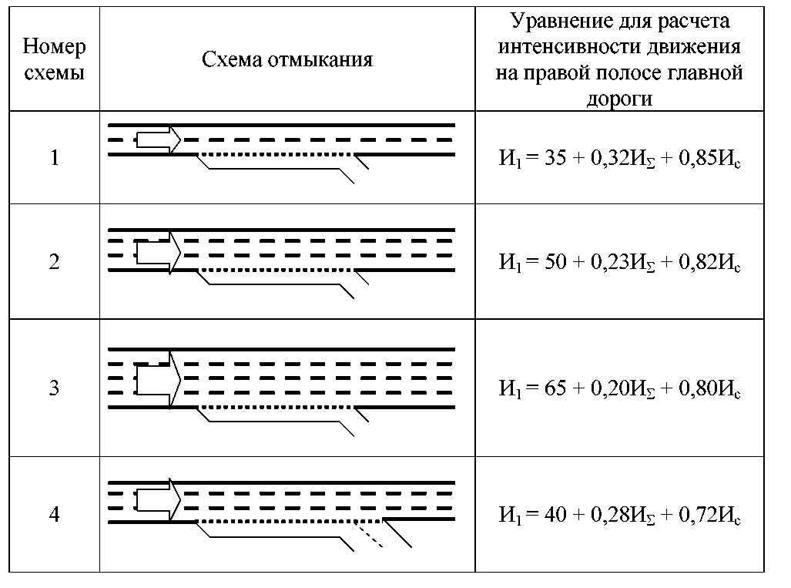
Пропускная способность автомобильных дорог
Определение интенсивности движения на съезде (отмыкание)

Slide 22
Пропускная способность автомобильных дорог
Максимальная интенсивность движения по правой полосе не
должна превышать 2000 авт./ч. Если в результате расчета И₁> 2000 авт./ч., выход на съезд не обеспечен. Необходимо переходить на
двухполосный съезд и двухполосную переходно-скоростную полосу.
На автомобильных дорогах с тремя и более полосами движения в
каждом направлении, транспортный поток, уходящий на съезд, начинает
перестраиваться на правую полосу за 0,5–1,0 км до начала переходно-
скоростной полосы, вытесняя автомобили, движущиеся по правой полосе, на
внутренние полосы проезжей части. При этом увеличивается уровень
загрузки внутренних полос проезжей части, что отражается на скорости движения и аварийности на этих полосах. В предельном случае, выходящий поток вытеснит все транзитное движение с правой полосы и частично со второй, увеличив уровень загрузки внутренних полос.
Если пропускная способность однополосного съезда меньше
интенсивности движения выходящего потока, выход на съезд и движение по
съезду будет осуществляться в две полосы.

Slide 23
Пропускная способность автомобильных дорог
Геометрия петлеобразных съездов ограничивает их пропускную способность и скорость движения автомобилей
Радиус съезда, м | Доля грузового движения в поток % е, %
 | 0 | 10 | до 30 | более 30
 | Максимальная пропускная способность одной полосы движения съезда, авт./ч
1 | 2 | 3 | 4 | 5
10 - 25 | 800 | 700 | 650 | 600
50 | 900 | 800 | 750 | 700
75 | 1100 | 1000 | 900 | 800
100 | 1200 | 1100 | 1000 | 900

Slide 24
Пропускная способность автомобильных дорог
Пропускная способность участков переплетения транспортных потоков
Переплетения транспортных потоков образуются на пересечениях на участках примыкания или отмыкания съездов. Эти участки имеют вход, зону переплетения, выход.
Участки переплетения разделяют на простые и сложные. Простые участки переплетения образуются при входе двух транспортных потоков на однополосную зону переплетения, с которой движение разделяются на два направления. Сложные – зона переплетения имеет две и более полос движения.
Пропускная способность участков переплетения определяется углом входа транспортных потоков в зону переплетения и длиной этой зоны. Угол входа должен быть менее 7º; при большем угле входа эта зона будет работать как пересечение в одном уровне со значительно меньшей пропускной способностью.

Slide 25
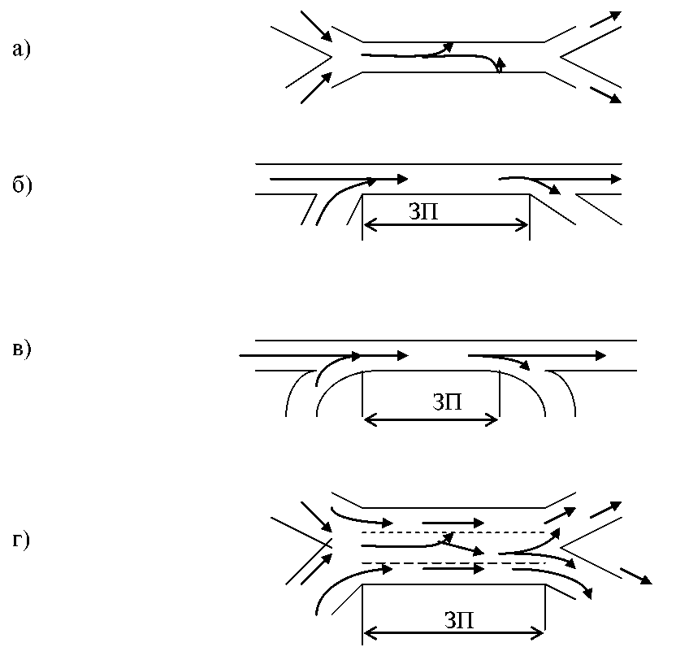
Пропускная способность автомобильных дорог
Схемы участков переплетения транспортных потоков.
ЗП – зона переплетения, а, б, в – простые зоны переплетения, г - сложные зоны переплетения.

Slide 26
Пропускная способность автомобильных дорог
Максимально возможная интенсивность движения в зоне
переплетения (пропускная способность) зависит от состава транспортного потока
Доля грузовых автомобилей в транспортном потоке, % | 0 | 10 | 20 | 30 | 40 и более
Пропускная способность простой зоны переплетения, авт./ч. | 1100 | 800 | 700 | 650 | 600
Пропускная способность сложной (3 полосы) зоны переплетения, авт./ч. | 4800 | 4500 | 3600 | 3100 | 3000

Slide 27
Пропускная способность пересечений в одном уровне со светофорным регулированием
При проектировании светофорного объекта используется пиковая интенсивность движения, определяемая на основе натурных обследований. Учет интенсивности движения ведется по различным типам транспортных средств, в результате получают интенсивность движения в физических единицах транспортных средств соответствующего типа.
Для расчетов используется интенсивность движения в приведенных к легковому автомобилю.
Приведенная интенсивность движения определяется по формуле:
где
- коэффициент приведения транспортного средства -го типа к легковому автомобилю;
- количество автомобилей -го типа в очереди.

Slide 28
Пропускная способность пересечений в одном уровне со светофорным регулированием
Для регулируемых пересечений рекомендуется использовать следующие коэффициенты приведения различных транспортных средств к легковым автомобилям:
Легковой автомобиль | 1,0
Микроавтобус | 1,1
Грузовой автомобиль, до 2 т | 1,2
Автобус малой вместимости | 1,4
Грузовой автомобиль, от 2 до 6 т | 1,5
Автобус большой вместимости | 1,8
Грузовой автомобиль, более 6 т | 1,6
Сочлененный автобус / троллейбус | 2,4
Автопоезд | 2,2

Slide 29
Пропускная способность пересечений в одном уровне со светофорным регулированием
Расчету режима регулирования предшествует составление базисных схем движения транспортных и пешеходных потоков в основных тактах, при этом определяется специализация полос движения (т.е. определяется, потоки каких направлений движения будет обслуживать каждая из полос).
Полосы движения на подходах к регулируемым перекресткам делятся на два типа:
- выделенные полосы, на которых разрешается движение только в одном направлении (например, только левые повороты);
- полосы с распределением потоков, на которых разрешается движение по разным направлениям (например, движение прямо и направо).
При проектировании регулируемого перекрестка необходимо определить количество групп полос на каждом из подходов к перекрестку и количество полос в составе каждой группы. Группа полос может обслуживать от одного до нескольких направлений движения на регулируемом объекте.

Slide 30
Пропускная способность пересечений в одном уровне со светофорным регулированием
Расчетное значение потока насыщения группы полос в конкретных дорожных условиях определяется по формуле
где - идеальный поток насыщения, прив. авт./ч;
- количество полос движения в составе группы;
- коэффициент, учитывающий ширину полосы движения;
- коэффициент, учитывающий продольные уклоны;
- коэффициент, учитывающий помехи, создаваемые паркирующимися транспортными средствами;
- коэффициент, учитывающий помехи, создаваемые автобусами;
- коэффициент, учитывающий тип территории;
- коэффициент, учитывающий неравномерность загрузки полос движения;
- коэффициент, учитывающий помехи, создаваемые поворачивающими налево транспортными средствами в составе группы полос;
- коэффициент, учитывающий помехи, создаваемые поворачивающими направо транспортными средствами в составе группы полос;
- коэффициент, учитывающий помехи, создаваемые пешеходами при повороте налево;
- коэффициент, учитывающий помехи, создаваемые пешеходами при повороте направо.

Slide 31




Пропускная способность пересечений в одном уровне со светофорным регулированием
Рекомендуемые значения коэффициентов, учитывающих влияние элементов улично-дорожной сети
Коэффициент, учитывающий | Формула | Переменные, используемые в расчете
Ширину полос |  | b - ширина полосы, м
Продольный уклон |  | I - величина продольного уклона на подходе к перекрестку, ‰
Паркирование |  | - число полос в группе - число маневров, связанных с паркированием, маневров/ч
Остановки автобусов |  | - число полос в группе движения - число случаев остановки автобусов, автоб./ч
Тип территории | в центральном районе - в других районах -
Неравномерность загрузки полос |  | - интенсивность движения в группе полос, прив ед./ч; - интенсивность движения на максимально загруженной полосе в группе, прив. ед./ч; - число полос в группе

Slide 32

Пропускная способность пересечений в одном уровне со светофорным регулированием
Рекомендуемые значения коэффициентов, учитывающих влияние элементов улично-дорожной сети (продолжение)
Повороты Налево | Бесконфликтное движение: выделенная полоса полоса с распределением потоков | - доля транспортных средств, поворачивающих налево в группе полос | Повороты Налево
Повороты Направо | Выделенная полоса: полоса с распределением потоков Однополосный подход: | - доля транспортных средств, поворачивающих направо в группе полос | Повороты Направо
Влияние пешеходов на левоповоротные и правоповоротные потоки | Для движения налево: Для движения направо: | - доля транспортных средств, поворачивающих налево в группе полос - приведенная интенсивность движения в противоположном приоритетном потоке - доля транспортных средств, поворачивающих направо в группе полос | Влияние пешеходов на левоповоротные и правоповоротные потоки

Slide 33
Пропускная способность пересечений в одном уровне со светофорным регулированием
Количество фаз регулирования и их последовательность в цикле регулирования влияют на эффективность работы регулируемого пересечения и на безопасность движения.
Количество фаз регулирования в цикле зависит от:
- количества направлений движения транспортных потоков (т.е. количества сформированных групп полос) и пешеходных потоков на светофорном объекте;
- допускаемых конфликтных точек при одновременном движении транспортных и пешеходных потоков в каждой из фаз.
Допустимость конфликтов между потоками в фазе определяется интенсивностью этих потоков. С учетом интенсивности движения потоков автомобилей по направлениям движения и интенсивности пешеходного движения строится схема пофазного разъезда. Величины фазового коэффициента каждой из групп полос, обслуживаемых рассматриваемой фазой определяются отношением интенсивности движения на группе полос к величине потока насыщения.

Slide 34

Пропускная способность пересечений в одном уровне со светофорным регулированием
Пропускная способность группы полос движения на регулируемом пересечении определяется формулой
где
- пропускная способность группы полос в течение фазы регулирования , прив. ед./ч;
- поток насыщения группы полос в течение фазы регулирования , прив. ед./ч;
- эффективная длительность фазы регулирования , с;
- длительность цикла регулирования, с.

Slide 35
Характеристики УДС
ПРОПУСКНАЯ СПОСОБНОСТЬ ГОРОДСКИХ УЛИЦ И ДОРОГ
Для предварительных расчетов пропускную способность одной полосы проезжей части улиц и дорог допускается принимать:
Транспортные средства | Наибольшее число однородных физических единиц транспорта в 1 ч
 | при пересечениях в разных уровнях |  | при пересечении в одном уровне
 | на скоростных дорогах | на магистральных улицах непрерывного движения
Легковые автомобили | 1200-1500 | 1000-1200 | 600-700
Грузовые | 600-800 | 500-650 | 300-400
Автобусы | 200-300 | 150-250 | 100-150
Троллейбусы | - | 110-130 | 70-90

Slide 36


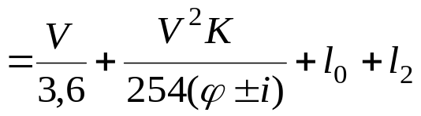


Характеристики УДС
ПРОПУСКНАЯ СПОСОБНОСТЬ ГОРОДСКИХ УЛИЦ И ДОРОГ
Расчет пропускной способности полосы улиц и дорог непрерывного движения P, авт/ч, рекомендуется определить по уравнению
где v – скорость потока, км/ч;
S – динамический габарит транспортного средства при соответствующей скорости, м.
где l₀ – дистанция безопасности между остановившимися транспортными средствами, м;
l_{а} -длина расчетного транспортного средства, м;
Расчеты выполняют при коэффициенте сцепления , коэффициенте эксплуатационного состояния тормозов К = 1,2, продольном уклоне .

Slide 37
Характеристики УДС
ПРОПУСКНАЯ СПОСОБНОСТЬ ГОРОДСКИХ УЛИЦ И ДОРОГ
Скорости потока при определении пропускной способности полосы движения рекомендуется принимать скорости, соответствующие максимальной эффективности автомобильных перевозок и функциональному назначению улицы или дороги:
Категория улиц и дорог | Расчетная скорость, км/ч | Скорость потока, км/ч
Скоростные дороги | 120 | 80
Общегородские магистрали:
- непрерывного движения | 100 | 60
- регулируемого движения | 80 | 60
Районные магистрали | 80 | 60
Дороги грузового движения | 80 | 60

Slide 38
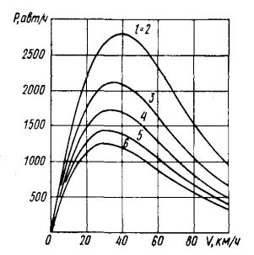
Характеристики УДС
ПРОПУСКНАЯ СПОСОБНОСТЬ ГОРОДСКИХ УЛИЦ И ДОРОГ
Зависимость «скорость потока - пропускная способность полосы движения» от дистанции безопасности между приведенными автомобилями.

Slide 39

Характеристики УДС
ПРОПУСКНАЯ СПОСОБНОСТЬ ГОРОДСКИХ УЛИЦ И ДОРОГ
Пропускная способность проезжей части улиц и дорог непрерывного движения P_{пр.ч.}, приведенных авт/ч, определяется по уравнению
где P_{i} - пропускная способность соответствующей полосы движения, приведенных авт/ч;
а - число полос движения.
Пропускная способность проезжей части при многополосном движении определяется с учетом понижающего коэффициента многополосности f, принимаемого в зависимости от числа полос движения в одном направлении: одна – 1,0; две – 1,9; три – 2,7; четыре – 3,5.

Slide 40
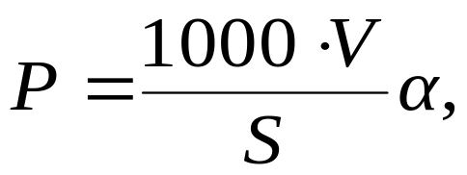


Характеристики УДС
ПРОПУСКНАЯ СПОСОБНОСТЬ ГОРОДСКИХ УЛИЦ И ДОРОГ
Для улиц с регулируемым движением пропускная способность полосы движения на перегоне определяется с учетом задержек транспорта перед перекрестками
где – коэффициент, учитывающий снижение пропускной способности за счет остановок у перекрестков.
Величину коэффициента , учитывающего потери времени на перекрестке, определяют по формуле

Slide 41
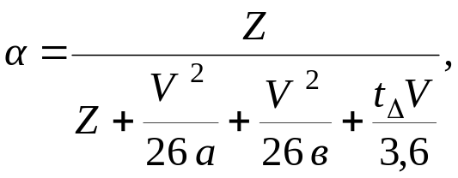



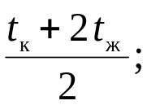


Характеристики УДС
ПРОПУСКНАЯ СПОСОБНОСТЬ ГОРОДСКИХ УЛИЦ И ДОРОГ
Величину коэффициента , учитывающего потери времени на перекрестке, определяют по формуле
где – расстояние между регулируемыми перекрестками;
а – ускорение при разгоне, равное 0,8–1,2 м/с²;
в – ускорение при торможении, равное 0,6–1,5 м/с;
– расчетная скорость у перекрестка, равная 30–40 км/ч;
– средняя продолжительность задержки перед светофором, равная
– продолжительность красной фазы светофора;
– продолжительность желтой фазы светофора.

Slide 42
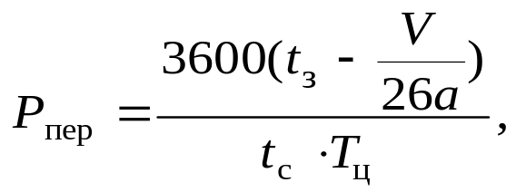



Характеристики УДС
ПРОПУСКНАЯ СПОСОБНОСТЬ ГОРОДСКИХ УЛИЦ И ДОРОГ
Пропускную способность одной полосы движения на перекрестке определяют при скорости движения транспорта на перекрестке V = 30 км/ч по формуле
где
– время, необходимое для прохождения стоп-линии (2,2–2,8 с);
– продолжительность зеленой фазы светофора;
– продолжительность цикла работы светофора.
По величине Р определяют требуемое количество полос на перегоне (между перекрестками), по величине Р_{пер} – на перекрестке.

Slide 43
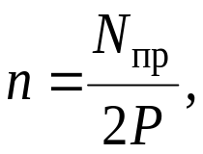
Характеристики УДС
ПРОПУСКНАЯ СПОСОБНОСТЬ ГОРОДСКИХ УЛИЦ И ДОРОГ
Количество полос движения на улицах с многополосной проезжей частью в одном направлении определяют по формуле
где N_{пр} – интенсивность движения на перспективу 20 лет, приведенная к легковому автомобилю в обоих направлениях, авт/ч.
После определения количества полос движения выполняют проверку
N_{пр}/2 < fР.
Коэффициент загрузки определяют по формуле Z = N_{пр}/2fР.
Коэффициент загрузки в городских условиях на перспективу 20 лет не должен превышать для перегона 0,70–0,75, для перекрестка – 1,0.

Slide 44
Характеристика уровней удобства движения
Уровень удобства движения | z | c | p | Характеристика потока автомобилей | Состояние потока | Эмоциональная загрузка водителя | Удобство работы водителя | Экономическая эффективность работы дороги
А | <0,2 | > 0,9 | <0,1 | Автомобили движутся в свободных условиях, взаимодействие между автомобилями отсутствует. | Свободное | Низкая | Удобно | Неэффективная
Б | 0,2-0,45 | 0,7-0,9 | 0,1-0,3 | Автомобили движутся группами, совершается много обгонов. | Частично связанное | Нормальная | Мало удобно | Мало эффективная
В | 0,45-0,7 | 0,55-0,7 | 0,3-0,7 | В потоке еще существуют большие интервалы между автомобилями, обгоны затруднены. | Связанное | Высокая | Неудобно | Эффективная
Г-а | 0,7-1 | 0,4-0,55 | 0,7-1,0 | Сплошной поток автомобилей, движущихся с малыми скоростями. | Насыщенное | Очень высокая | Очень неудобно | Неэффективная
Г-б | ≤1 | ≤0,4 | 1,0 | Поток движется с остановками, возникают заторы. | Плотное насыщенное | То же | То же | То же

Slide 45
Характеристика уровней удобства движения
Коэффициент загрузки движения Z вычисляется по формуле Z = N / Р,
где N - интенсивность движения (существующая или перспективная ), легковых авт/ч;
Р - практическая пропускная способность, легковых авт/ч.
Коэффициент скорости движения C вычисляют по формуле C=Vz / Vо,
где Vz - средняя скорость движения при рассматриваемом уровне удобства, км/ч;
Vо -скорость движения в свободных условиях при уровне удобства А, км/ч.
Коэффициент насыщения движением p вычисляется по формуле p= q z / q max,
где q z - средняя плотность движения при рассматриваемом уровне, авт/км;
qmax - максимальная плотность движения, авт/км.

Slide 46
СПАСИБО
ЗА ВНИМАНИЕ!

